Slide 1

e-Resources : LICENSE MANAGEMENT
Quelle(s) procédure(s) pour l’acquisition/la souscription de produits documentaires (I) ?
Que négocier avec l’éditeur (II) ?
Laurence THYS – 15 octobre 2015
15 octobre 2015

Slide 2
1 – Les marchés publics - réglementations
Lois des 15 et 16 juin 2006
Passation : Arrêté Royal du 15 juillet 2011
Exécution : Arrêté Royal du 14 janvier 2013
Règles de fonctionnement propres à l’Ulg – délégations
  http://www.ulg.ac.be/upload/docs/application/pdf/2013-07/cesame_-_procedures-delegations_-_corrige.pdf
Procédures d’engagement des dépenses

Slide 3
2 – Les marchés publics - définitions
Article 16 – Loi du 15 juin 2006
La réglementation s’applique aux marchés publics passés par des pouvoirs adjudicateurs (sauf exception)
Champ d’application personnel
Champ d’application matériel

Slide 4
2.1 – Notion de Pouvoir adjudicateur
Personne devant respecter la réglementation relative aux MP
  Etat fédéral – collectivités territoriales
  Organismes de droit public
  Certaines personnes morales
  Etablissements d’enseignement libre – hôpitaux non publics
ULg est une université d’Etat
  -> obligation de respecter les procédures de MP pour toutes ses opérations économiques

Slide 5
2.2 – Pluralité de pouvoirs adjudicateurs
Association de PA en vue de réaliser un projet commun
Plusieurs formes de collaboration
  Le marché conjoint : marché unique passé pour le compte de plusieurs PA
  La centrale de marchés (ou d’achat ) : passe des marchés pour le compte d’autres PA qui sont seuls responsables de leur exécution (ex : l’ASBL BICfB)

Slide 6
2.3 – Notion de marché public
Contrat conclu à titre onéreux entre un ou plusieurs entrepreneurs, fournisseurs ou prestataires de services et un ou plusieurs PA et ayant pour objet l’exécution de travaux, la fourniture de produits ou une prestation de services
Marchés de produits documentaires = marchés de fourniture

Slide 7
3 – Modes de passation
Procédures ordinaires - au choix du PA :
  Adjudication : attribution à l’offre régulière la plus basse – un seul critère : le prix
  Appel d’offres : attribution à l’offre régulière économiquement la plus avantageuse compte tenu des critères d’attribution annoncés dans le CSCh (critères économique, techniques et de qualité)
  (ex : WoS-Scopus – BD Ebsco-ProQuest)

Slide 8
3 – Modes de passation
Procédure d’exception : la procédure négociée
  Avantages : choix des fournisseurs interrogés – possibilité de négocier (en AO, les offres sont fermes et définitives)
  Possible d’y recourir uniquement dans les cas limitativement énumérés par la loi
  Obligation de motiver le recours à la PN

Slide 9
3 – Modes de passation
Pour les marchés de produits documentaires, la PN n’est envisageable que :
  Si la valeur du marché est < 85.000 eur. HTVA
  S’il existe un monopole (APS – SciFinder – Springer – ScienceDirect - …)

Slide 10
4 – Le Cahier Spécial des Charges
Obligatoire si la valeur du marché est >30.000 eur. HTVA
Clauses contractuelles génériques
Quid des conventions/conditions générales des éditeurs ?
  En AO : le CSCh prime -> cond. gén. ok sauf si elles dérogent au CSCh
  En PN : les éditeurs souhaitent imposer leur cond. gén. -> négociations

Slide 11
II – La négociation de certaines clauses
Désormais, la négociation est possible
Exception : sociétés savantes USA
Toujours examiner le contrat proposé avant signature
Idéalement: obtenir des licences équilibrées et standardisées

Slide 12
II – La négociation de certaines clauses
Les utilisateurs légitimes
Les usages autorisés
Le PIB
La possibilité de déposer dans un répertoire institutionnel
L’archivage pérenne
Les garanties : propriété intellectuelle, accès, …
La loi applicable – les juridictions compétentes

Slide 13
1 – Les utilisateurs légitimes
Les membres du personnel académique et scientifique
Les chercheurs
Les étudiants
Les membres du personnel administratif
À temps plein ou à temps partiel – temporaire ou permanent
Les walk-in users

Slide 14
2 – Les usages autorisés
Accès, visualisation et consultation de la BD
Téléchargement, impression, copies électroniques et stockage d’éléments pour un usage personnel ou à des fins d’enseignement, scientifiques ou de recherche

Slide 15
2 – Les usages autorisés
Insertion de liens vers des éléments de la BD sur les réseaux intranet et extranet de l’Université et dans des supports de cours électroniques pour autant que ces réseaux soient sécurisés et accessibles aux utilisateurs légitimes uniquement (identifiant et mot de passe)

Slide 16
2 – Les usages autorisés
Utilisation lors de colloques, conférences ou séminaires ou de toute autre activité similaire;
Communication et distribution, sous format papier ou électronique, de copies d’éléments de la BD à d’autres utilisateurs légitimes ou à des tiers qui en font la demande (à des fins de recherche ou d’enseignement ou à des fins d’études privées – à des fins non-commerciales)

Slide 17
3 – Le prêt interbibliothèques
Possibilité pour une bibliothèque de transmettre à une autre bibliothèque, belge ou étrangère, qui en fait expressément la demande, une copie imprimée ou électronique d’un élément individualisé de la BD par voie postale, fax ou par voie électronique.
Respect de dispositions spécifiques

Slide 18
4 – Le dépôt dans un répertoire institutionnel
Droit pour les auteurs membres de l’Université de déposer la version éditeur de leur(s) article(s), gratuitement et sans période d’embargo, dans le répertoire institutionnel (disciplinaire) de leur choix et de rendre ces articles accessibles à tous en OA

Slide 19
5 – L’archivage pérenne
Accès post-abonnement via la plateforme éditeur, gratuit ou à coût très limité (ex. « fee » annuelle)
+ Archivage pérenne (externe):
  Via LOCKSS ou CLOCKSS (avec listing des titres disponibles)
  Via Portico ou une autre archive de préservation
  + Transfert physique de fichiers (articles pdf + fichier d’inventaire xml)
ATTENTION aux coûts, aux délais et aux modalités de fourniture

Slide 20
6 – Les garanties
Propriété intellectuelle :
  L’éditeur doit garantir qu'il détient les droits nécessaires à l'exploitation de la BD
  Il doit également garantir l’Université contre tout recours ou action que pourrait lui intenter à un titre quelconque, à l’occasion de l’exercice des droits consentis, toute personne physique ou morale qui serait susceptible de faire valoir des droits sur tout ou partie du contenu de la BD.

Slide 21
6 – Les garanties
Accès :
  En cas d’interruption d’accès au Produit de plus de 3 jours consécutifs, l’éditeur doit s’engager à rembourser à l’Université la part de la redevance annuelle correspondant à la durée de l’interruption de service.

Slide 22
6 – Les garanties
Retrait de contenu :
  Quelle que soit la raison (arrêt de publication, transfert…), obligation d’en avertir l’Université
  Si le contenu retiré excède …% de la totalité du contenu (en nombre de titres), obligation de rembourser la part de la redevance annuelle correspondant aux contenus retirés + poss. de mettre fin anticipativement au contrat

Slide 23
7 – La loi applicable – les juridictions compétentes
Référence explicite à la loi belge pour toutes les questions touchant à l’exécution et à l’interprétation du contrat
Compétence exclusive des tribunaux belges pour toute action découlant ou se rapportant au contrat

Slide 24
Merci de votre attention
Pour toute question :
laurence.thys@ulg.ac.be

Slide 25
e-Resources : LICENSE MANAGEMENT
Comment sont gérées les licences dans Alma ?
Où trouver les clauses de licence utiles pour les usagers et la gestion des e-ressources ?
Notes:
Attention, il n’y a pas encore de licences encodées en production à cause d’un bug ExLibris non résolu. L’encodage sera fait par Laurence, en premier lieu pour les « gros » contrats DG et les contrats récents, progressivement. Il y a quelques licences tests encodées dans la Sandbox, notamment Elsevier.

Slide 26

Concepts
Dans Alma :
Licence
Métadonnées
Clauses contractuelles
Notes:
Une licence dans Alma est enregistrée sous la forme d’un record (une fiche) comprenant :
Des métadonnées administratives : ex: date de signature, d’enregistrement, statut du document…
Les clauses proprement dites de la licence: autorisation de PIB, autorisation d’impression, etc.
Le document attaché (= le scan du document original signé par l’éditeur et l’institution)

Slide 27
Concepts
Dans Alma :
Licence
E-ressource
(collection ou portfolio)
Métadonnées
Clauses contractuelles
Notes:
La licence est associée aux ressources électroniques uniquement (collections ou portfolios). Pour les ressources imprimées ou numérisées, on utilise un autre type d’information dans Alma, les « terms of use ». (A vérifier)

Slide 28
Concepts
Dans Alma :
Licence
Licence Manager
E-ressource
(collection ou portfolio)
Métadonnées
Rôles acquisition / Selector
Clauses contractuelles
Dans Primo :
Public
Primo
Notes:
Chacun de ces éléments est visible ou non pour des rôles particuliers:
Dans Alma: les métadonnées et clauses contractuelles sont visibles aux rôles liés aux acquisitions (PO, PM, AA…) et Selector. Seul le Licence Manager peut voir le texte original de la licence (attachement pdf).
Dans Primo: les clauses marquées comme « visibles au public » (configuration dans Alma) sont visibles à tous via Primo (que l’on soit authentifié ou non). Plus de détails par la suite.

Slide 29
Workflow
Hors Alma :
Dans Alma :
Purchase Operator (vérif) / Purchasing manager
1. Création du Vendor
(type Licensor)
Envoient le texte de la licence (pdf)
2. Encodage de la licence
(métadonnées, clauses, attachement)
License manager
Communication?
3. Attachement de la licence à l’e-ressource (collection ou portfolio)
Purchase Operator / Purchasing manager
4. Publication des clauses dans Primo
Alma (automatique)
[création d’un amendement à une licence existante]
License manager
Notes:
Pour pouvoir lier une licence au bon fournisseur, il est important que ce fournisseur existe dans la liste des Vendeurs, avec le type « Licensor » [PM]. (cf. formation Acquisitions)
Les personnes s’occupant de l’achat ou de la négociation, le cas échéant, envoient la licence au [LM] (Laurence Thys, qui s’occupe aussi de la relecture des licences et de l’appui à la négociation des clauses contractuelles) qui peut alors l’encoder dans Alma, et attacher le fichier. Note: l’encodage et l’attachement du fichier signé définitif peut se faire en deux temps (étant donné le délai de signature souvent assez long).
Une fois la licence encodée, le [PM] peut l’associer à une ressource (e-collection ou portfolio), que la ressource soit activée ou non (à partir de la fiche de la ressource ou à partir de la POL).
Note:
Si la licence est attachée à une collection, tous les portfolios appartenant à la collection en héritent
Si la licence est attachée à un portfolio, seul le portfolio sélectionné est concerné.
Note: communication: soit le [LM] envoie un mail lorsqu’il a encodé une licence pour qu’un [PM] la lie à la ressource concernée, soit les [PM] vérifient fréquemment les dernières licences encodées et/ou les e-ressources sans licence associée (via set : Electronic Collections where Electronic Collection (License ID is empty)). Soit, le plus simple, le [LM] a aussi les droits de [PM] et attache directement la licence à l’eressource.
4. Lorsqu’une licence est associée à un portfolio (soit directement soit via l’e-collection), les clauses enregistrées et configurées pour être publiques (configuration générale via l’Acquisition Administration, cf. supra) sont affichées immédiatement et automatiquement pour le portfolio dans Primo, sur l’onglet « accès en ligne »).
5. Pour chaque licence encodée, il est possible de créer un amendement (via le bouton « actions » sur la page des licences). Lors de la création d’un amendement, l’amendement s’attache automatiquement au même inventaire que la licence originale, et seule les clauses modifiées doivent être introduites. Elles sont ensuite publiées automatiquement sur Primo, à la place des clauses originales.

Slide 30
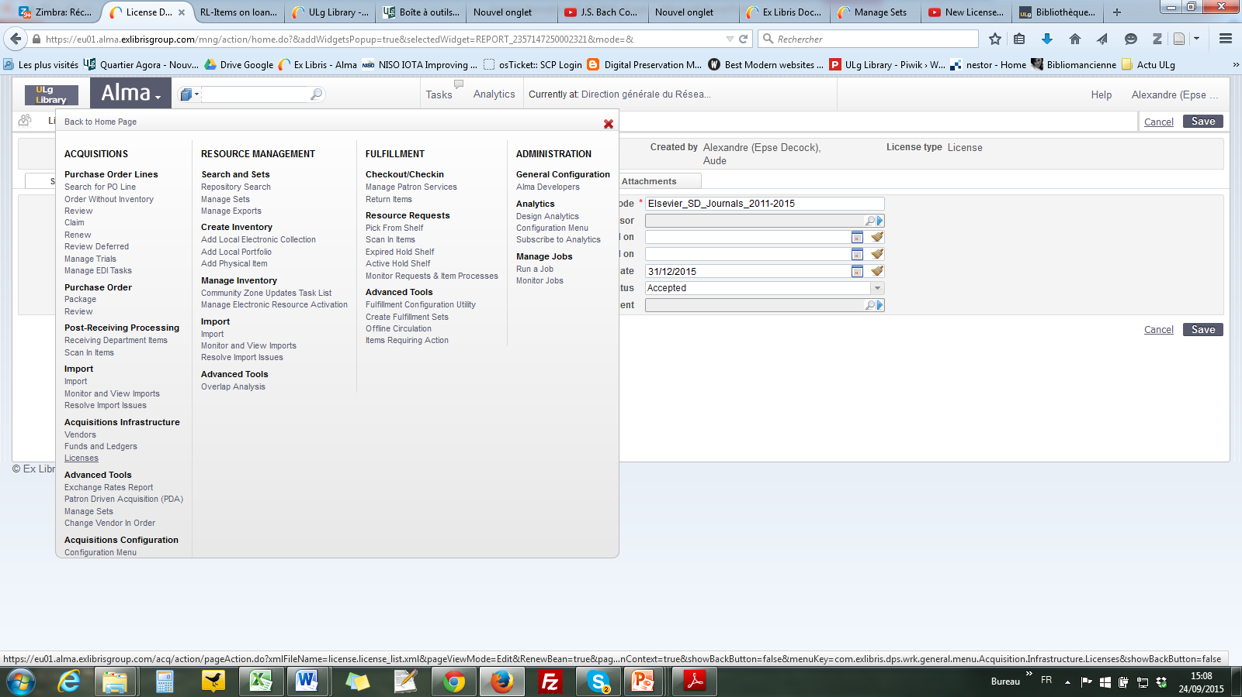
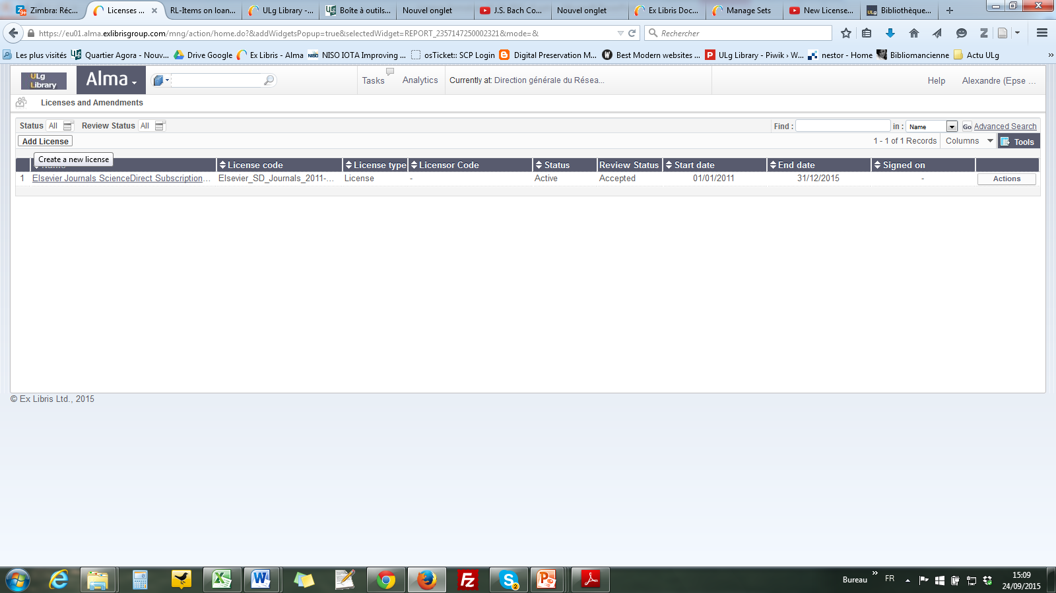
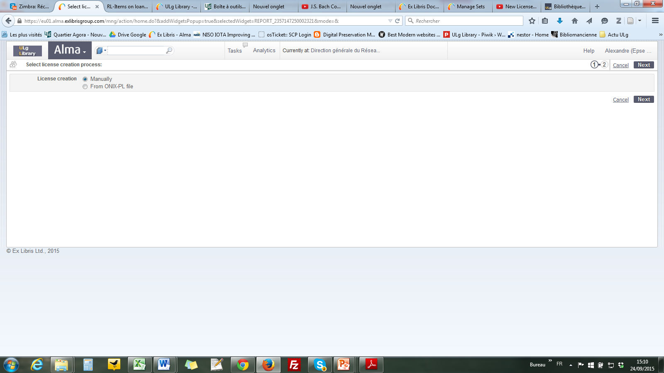
Workflow
1. Encoder le licensor [PM]
Avant d’encoder la licence, un vendeur avec type Licensor doit avoir été créé (par [PM/PO]).
Cf. formation Acquisitions (3) Purchase
2. Encoder la licence [LM]
Notes:
Choisir « manually » sur la page « licence Creation ». Peu de fournisseurs fournissent à l’heure actuelle un fichier ONIX-PL.
ONIX_PL (http://www.editeur.org/21/ONIX-PL/) (ONIX for Publications Licence)
Le vocabulaire xml ONIX-PL est destiné à enregistrer l’information de licence des publications électroniques (principalement les e-journaux, mais il est adapté aussi aux autres types de publications (e-books…), afin que cette information puisse être transmise et intégrée dans les différents systèmes de gestion des ressources (entre éditeur et bibliothèque, entre éditeur et agent, entre agent et bibliothèque). La version actuelle du vocabulaire est la version 1.0, publiée en novembre 2008 et restée stable depuis lors. Le schema de données d’ONIX-PL définit les éléments « ArchiveCopy », « ContinuingAccess » et « NotificationOfDarkArchive » ainsi que plusieurs relations sur « ContinuingAccess » permettant de préciser notamment la durée et la couverture. Afin de permettre la création, l’édition et la maintenance des expressions ONIX_PL, EDItEUR a développé un logiciel Open Source, OPLE (http://www.editeur.org/22/OPLE-Software/).

Slide 31
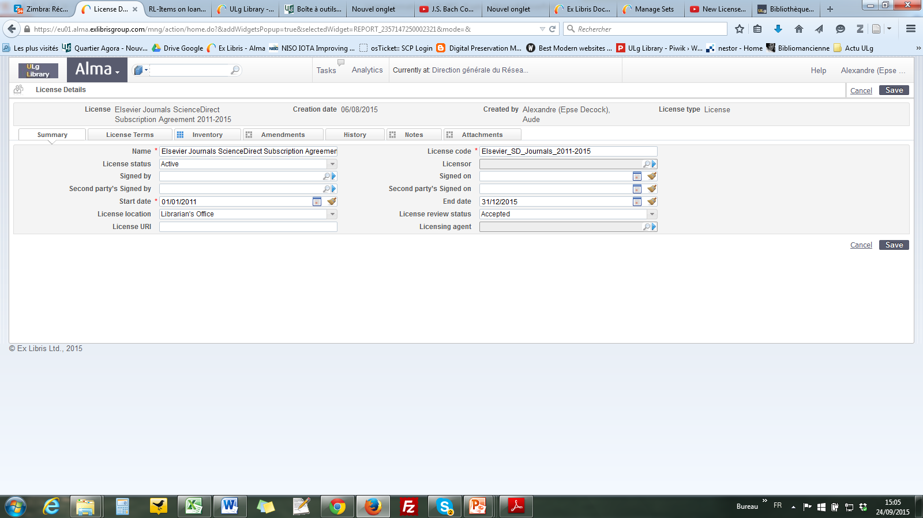
Workflow
2. Encoder la licence : summary
Onglets visibles seulement après le 1er enregistrement
Notes:
Onglet « summary » :
= Métadonnées sur la licence : statut, signataires, date de signature, dates de validité…
License code: doit être unique. Syntaxe: Fournisseur_produit_dates[AmdmtNum]
Statut: Active / Deleted / Draft / Expired / Retired (? Signification des deux statuts en italique?)
Review statut: Pending > InReview > Accepted > Rejected. (configurables via le menu Acquisition Administration)
Note : Alma permet de gérer le workflow de négociation des licences, avec différents statuts (Pending, In Review, Accepted, Rejected), mais dans un premier temps cela semble inutile de s’en servir, d’autant qu’il y a peu d’intervenants dans les négociations.
Licensing Agent: intermédiaire pour la négociation et/ou signature de la licence (a priori aucun à l’ULg)

Slide 32
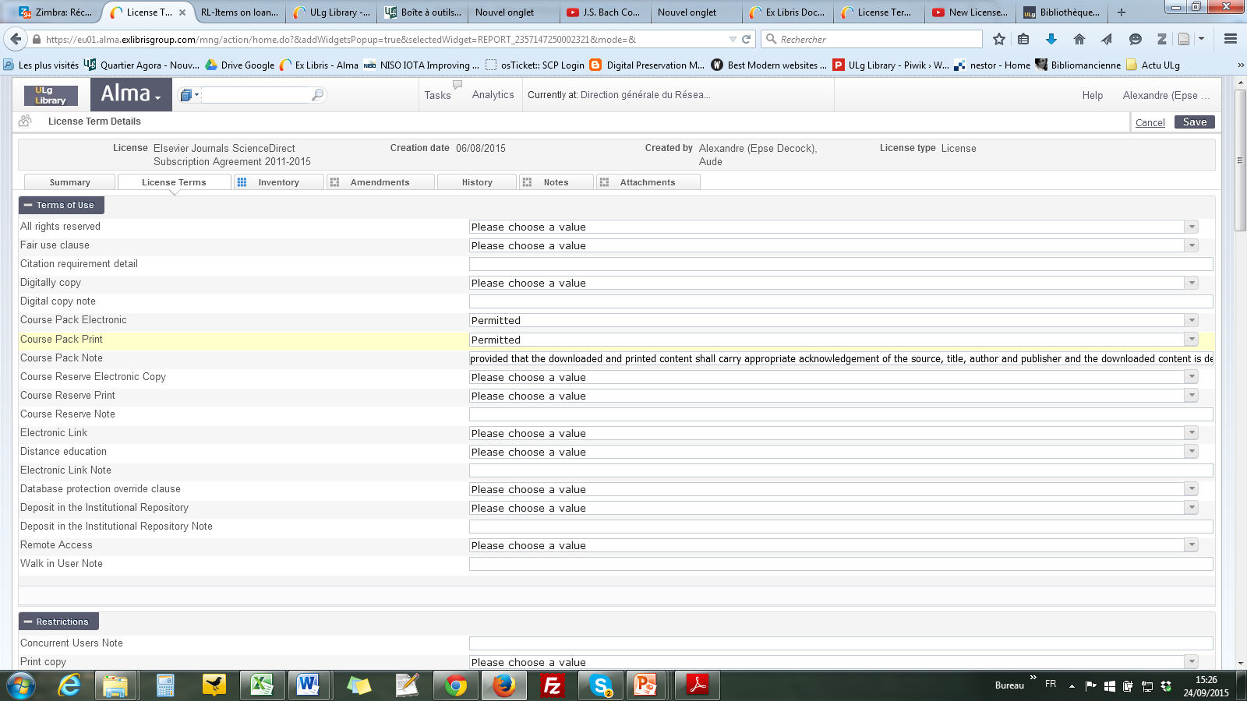
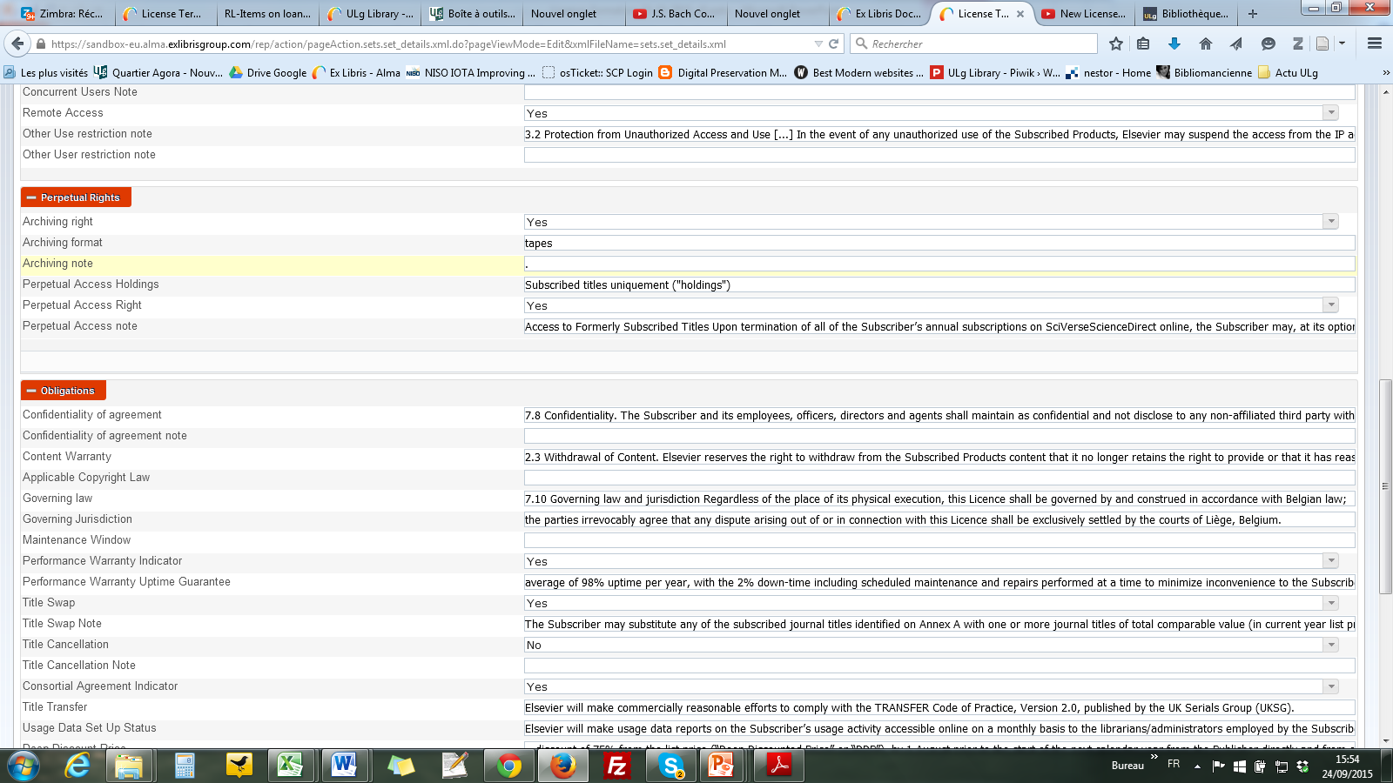
Workflow
2. Encoder la licence: license terms
Clauses visibles au public (via Primo)
Clauses non visibles au public
Cf. BAO – Annexe: Liste des clauses contractuelles dans Alma
Notes:
Onglet « License Terms » :
= Clauses contractuelles
Philosophie: on encode uniquement les termes utiles:
aux usagers (en général, les "terms of use")
aux bibliothécaires pour la gestion quotidienne ou annuelle des ressources (ex: renewal type)
pour la génération de statistiques ou de listes de licences sur base d'un critère (par ex: licences permettant l'archivage pérenne)
En pratique:
Sections « Authorized Users », « Terms of use », « Restriction » (remote access et notes): clauses visibles au public (et donc à tous les collègues)
Sections « Perpetual rights », « obligations », « termination obligations » (renewal type, non-renewal notice period): clauses non visibles au public (mais visibles aux rôles acquisitions et selector).
Note: toutes les clauses sont définies dans l’OLH d’Alma (Managing License Terms). (+ ajouter un document avec explications traduites sur la bao et sur le site web pour les clauses d’usage ??)

Slide 33
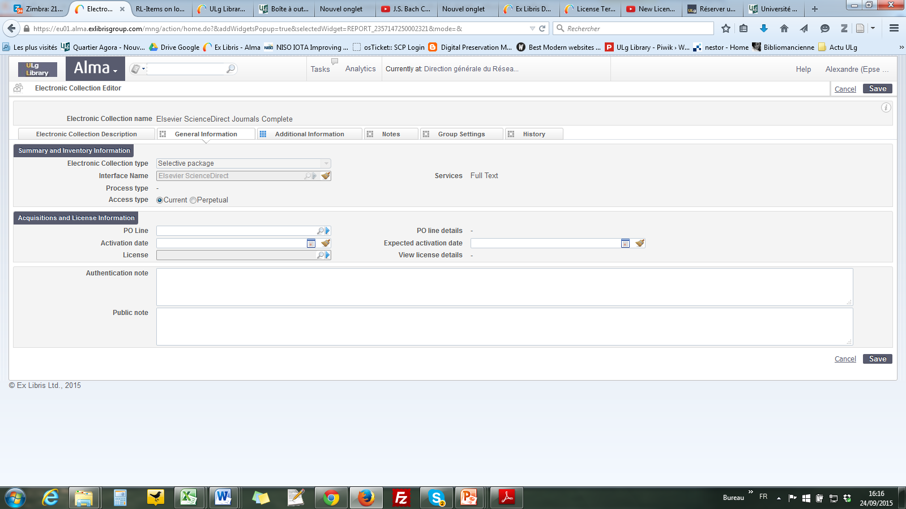
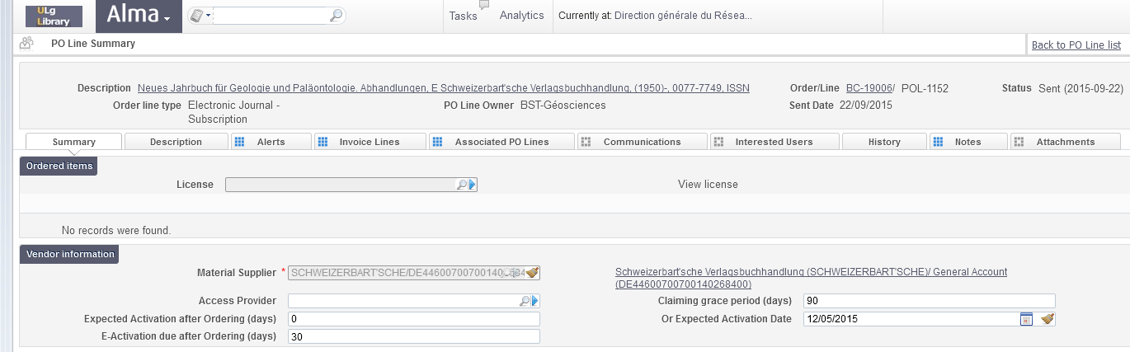
Workflow
3. Associer la licence à la collection / portfolio
Rôles: PO, PM
Depuis l’e-Collection ou le Portfolio après une Repository Search (lien edit)
ou depuis la PO Line (accessibles via Acquisitions > POL : Search for PO Lines
Notes:
Note: on associe toujours une licence à une ressource électronique depuis la fiche de la ressource électronique; il n’est pas possible de faire l’inverse (depuis la fiche de la licence).

Slide 34
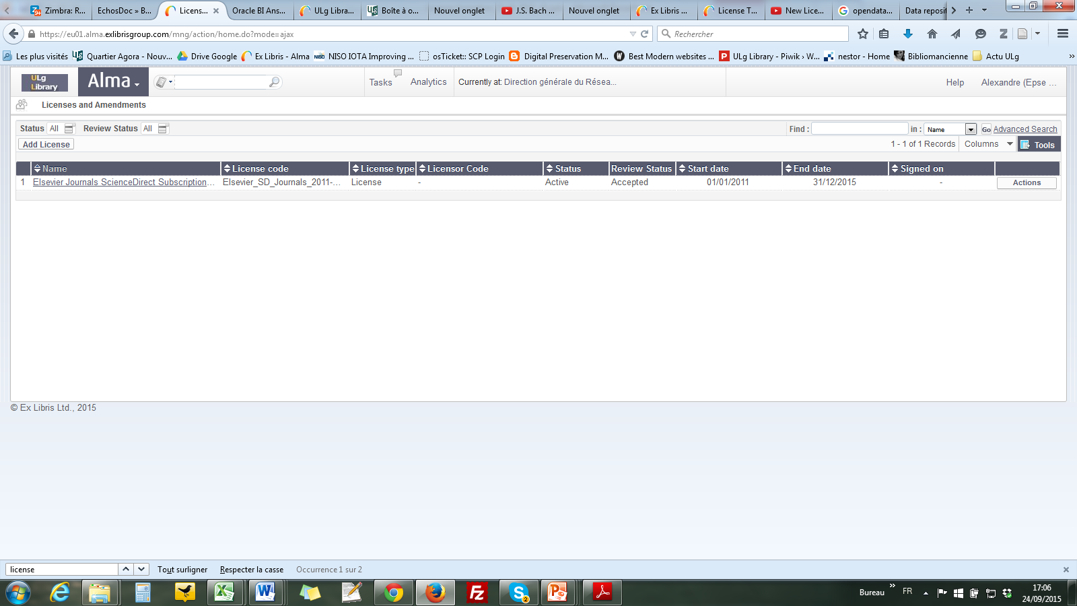
Workflow
3. Gérer et éditer les licences
Rôles: LM, (PO, PM, Selector)
Menu Alma > Acquisitions > Licences
Possibilité de filtrer ou de rechercher, comme sur les autres écrans d’administration d’Alma

Slide 35
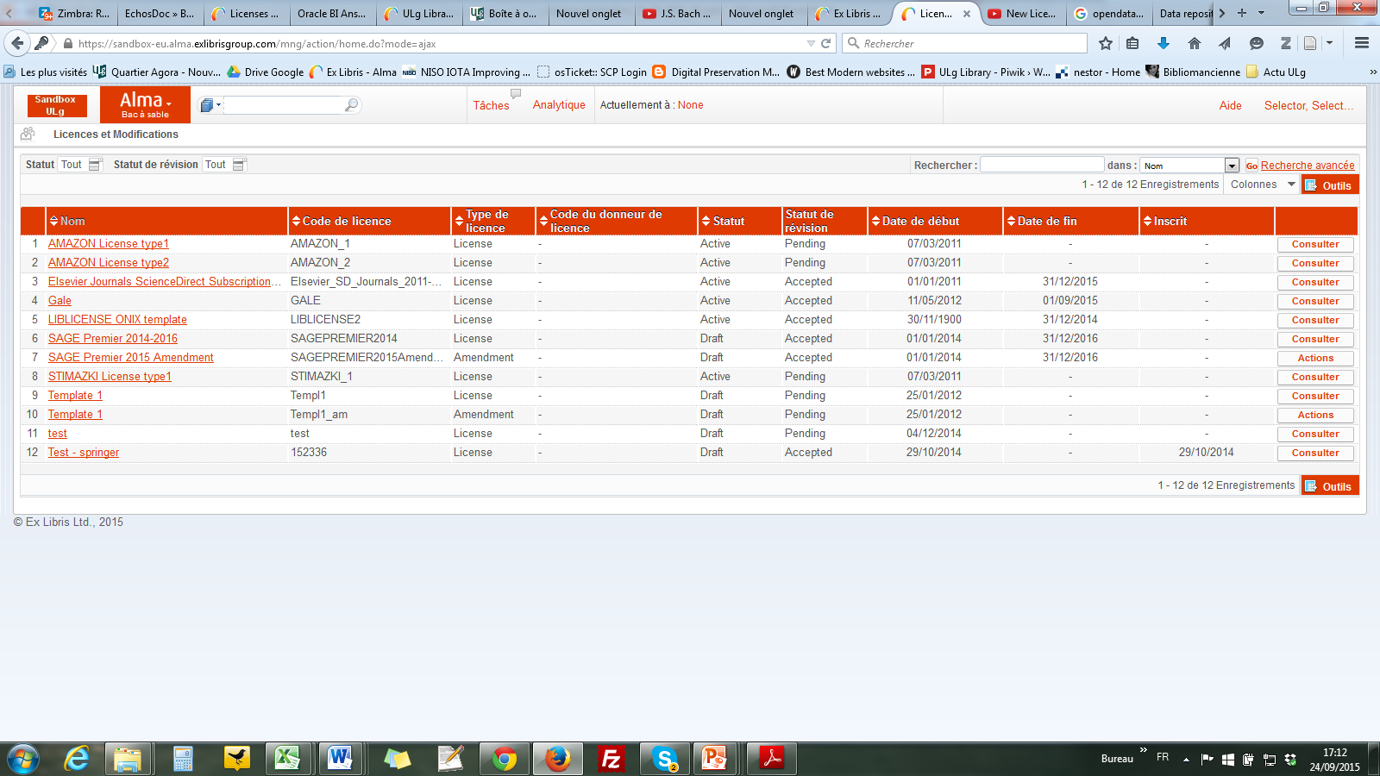
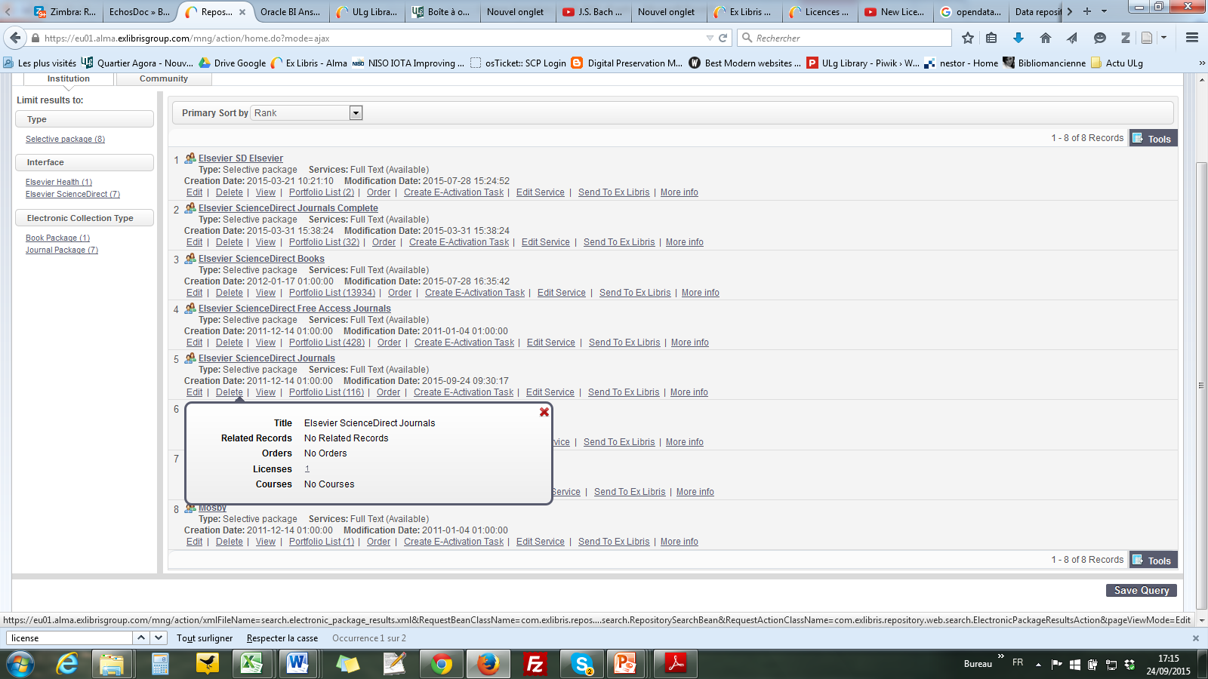
Visualiser les informations de licence
1. Dans Alma
Rôles: Selector, PO, PM et LM
Via la page d’administration des licences (lecture seule)
via le More info sur les ressource dans les listes du Repository Search
Notes:
+ demander à Fabienne pour voir si licences encodées visibles dans PIB
Note: Les gestionnaires eressources [EIO] n’ont pas accès à la licence.
Request Operator, Work order operator: non plus
Resource sharing partner manager et autres rôles resource sharing: non plus
FF Service operator et autres rôles FF: non plus

Slide 36
Visualiser les informations de licence
1. Dans Alma
Selector, PO, PM
Licence Manager
Notes:
Voir license storage locations: DG, bibliothèques.

Slide 37
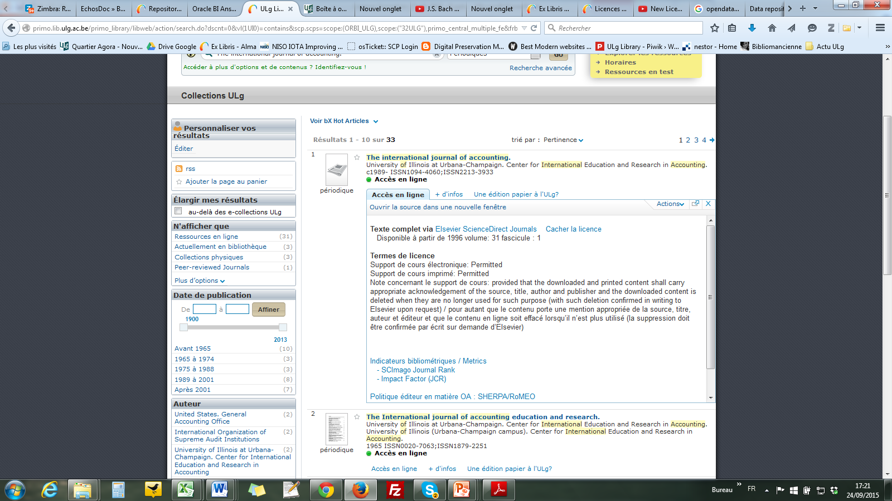
Visualiser les informations de licence
2. Dans Primo
Notes:
Les informations de licence visibles au public sont visibles dans Primo sur l’onglet « Accès en ligne ». Par défaut, ils sont masqués et il faut cliquer sur « montrer la licence » pour qu’ils s’affichent.

Slide 38
Références
Cf. Acquisition Guide (p. 276 -290)

Slide 39
Merci !

